Slide 1
ВИТАМИНЫ «ЗА» и «ПРОТИВ»

Slide 7
Это необходимые элементы, которые нужно употреблять каждый день, ведь наше тело их не вырабатывает.

Slide 9
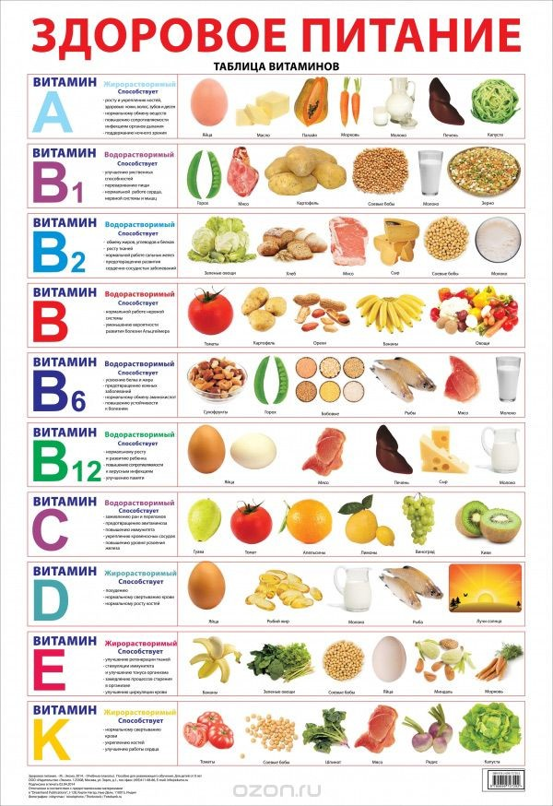
Все витамины, кроме витамина D, могут быть получены при хорошо сбалансированном питании из обычных пищевых продуктов. В некоторых случаях, например при беременности, потребность в витаминах возрастает, и тогда рекомендуется принимать витамины дополнительно, используя препараты, например в виде капсул.

Slide 16
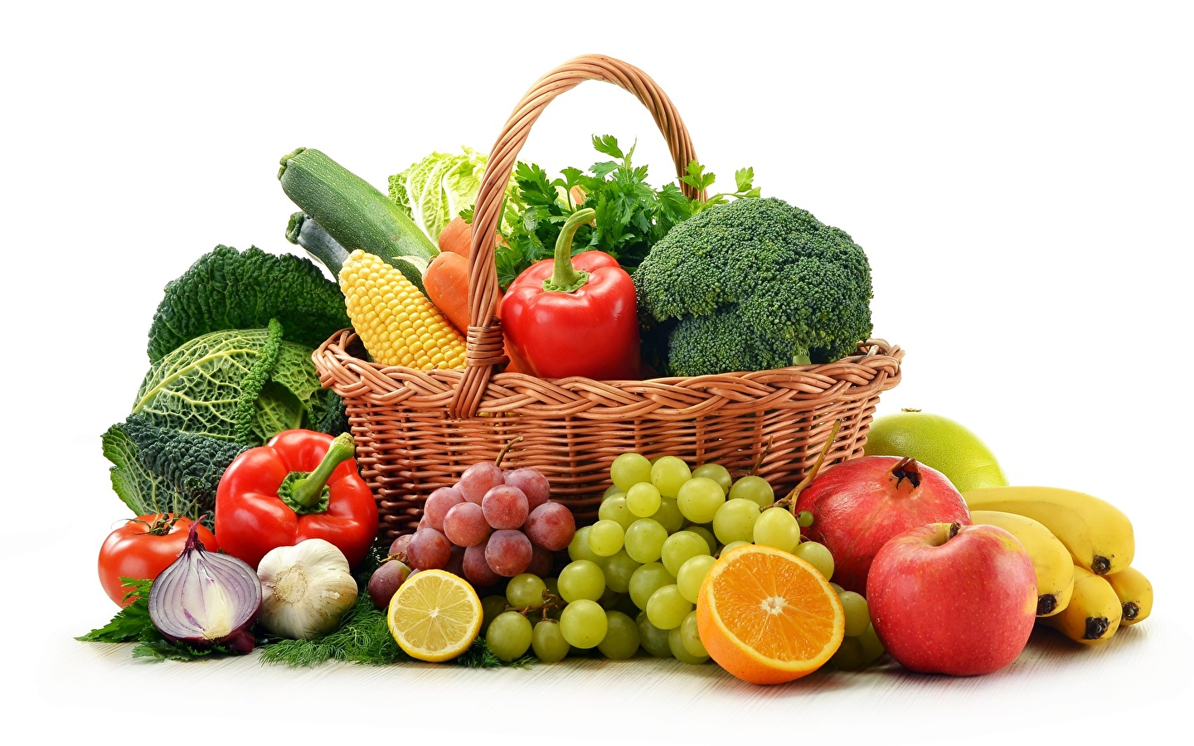
Стоит отметить, при готовке пищи, витамины в ней разрушаются, но какое-то их количество, все-таки, останется это зависит от способа приготовления. Специалистами исследовано, что при готовке пищи на пару сохраняется максимальное количество витаминов.

Slide 28
Нужно стараться употреблять в пищу натуральные продукты, следуя заповеди Господа человеку : обладать всеми благами земли и потреблять в пищу естественные продукты и быть хозяином земли:
«Я дал вам всякую траву, сеющую семя, какая есть на всей земле, и всякое дерево, у которого плод древесный, сеющий семя;- вам сие будет в пищу»
(Быт 1,29).
Из натуральных цельных продуктов отлично всасываются в организме человека витамины, микроэлементы, минеральные соли. Это обусловлено физиологическими процессами, запрограммированными Господом Богом.
Питайтесь естественной пищей, данной нам Богом, благодарите за нее Господа.

Slide 30
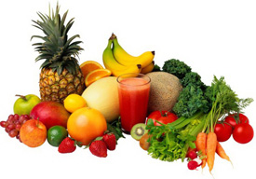
Дополнительный прием витаминов необходим:
— людям с неправильными привычками питания, которые едят нерегулярно и питаются в основном однообразными и несбалансированными продуктами, преимущественно готовой едой и консервами. — людям, которые соблюдают длительное время диету для снижения массы тела или часто начинают и прерывают диеты. — людям в состоянии стресса. — людям, страдающим хроническими заболеваниями. — людям, страдающие непереносимостью молока и молочных продуктов. — людям, в течение длительного времени принимающие лекарства, которые ухудшают усвоение в организме витаминов и минералов. — во время заболеваний. — для реабилитации после перенесенной операции; — при усиленном занятии спортом. — вегетарианцам, т.к. в растениях отсутствует весь комплекс витаминов, необходимых для здоровой жизни человека. — при приеме гормонов и противозачаточных средств. — женщинам во время беременности, после родов и в период кормления ребенка грудью. — дети, вследствие усиленного роста, кроме витаминов, дополнительно должны получать в достаточном количестве такие компоненты рациона как: калий, железо, цинк. — при высокой физической или умственной работах; — пожилым людям, организм которых с возрастом хуже усваивает витамины и минералы. — курильщикам и лицам, употребляющим алкогольные напитки.

Slide 31
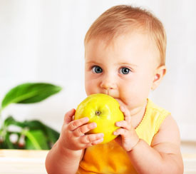
Суточная потребность в витаминах
Потребность в каком либо витамине рассчитывается в дозах.
Различают:
— физиологические дозы — необходимый минимум витамина для здоровой жизнедеятельности организма; — фармакологические дозы — лечебные, значительно превосходящие физиологические — используются как лекарства при лечении и профилактике ряда заболеваний.
Так же различают:
— суточную физиологическую потребность в витамине — достижение физиологической дозы витамина; — потребление витамина — количество съеденного витамина с пищей.
Соответственно, доза потребления витамина должна быть выше, так как всасывание в кишечнике (биодоступность витамина) происходит не полностью и зависит от типа питания (состав и пищевая ценность продуктов, объём, и количество приёмов пищи).

Slide 38
Поздняя осень и зима – как раз то время , когда целесообразен прием профилактических доз поливитаминов!
Существуют различные комбинации витаминных препаратов в зависимости от цели назначения , в том числе витамины с микроэлементами и пробиотиками.
Форма выпуска препаратов ( таблетки, капсулы, жевательные таблетки, гели) не влияет на качество лекарственного средства.
Витаминные препараты выпускаются для людей разного возраста и состояния здоровья.

Slide 39
НОРМЫ ПОТРЕБЛЕНИЯ ВИТАМИНОВ

Slide 40
НОРМЫ ФИЗИОЛОГИЧЕСКИХ ПОТРЕБНОСТЕЙ В ВИТАМИНАХ ДЛЯ МУЖЧИН РФ
Наименование витамина, ед.изм. | Мужчины 18 – 60 лет | Мужчины старше 60 лет
Витамин С, мг | 90 | 90
Витамин В1, мг | 1,5 | 1,5
Витамин В2, мг | 1,8 | 1,8
Витамин В6, мг | 2,0 | 2,0
Ниацин (В3), мг | 20 | 20
Витамин В12, мкг | 3,0 | 3,0
Фолиевая кислота (Вс), мкг | 400 | 400
Пантотеновая кислота, мг | 5,0 | 5,0
Биотин, мкг | 50 | 50
Витамин А, мкг рет.экв. | 900 | 900
Витамин Е, мг токоф. экв. | 15 | 15
Витамин D, мкг | 10 | 15
Витамин К, мкг | 120 | 120

Slide 41
НОРМЫ ФИЗИОЛОГИЧЕСКИХ ПОТРЕБНОСТЕЙ В ВИТАМИНАХ ДЛЯ ЖЕНЩИН РФ
Наименование витамина, ед.изм. | Женщины 18 – 60 лет | Женщины старше 60 лет
Витамин С, мг | 90 | 90
Витамин В1, мг | 1,5 | 1,5
Витамин В2, мг | 1,8 | 1,8
Витамин В6, мг | 2,0 | 2,0
Ниацин (В3), мг | 20 | 20
Витамин В12, мкг | 3,0 | 3,0
Фолиевая кислота (Вс), мкг | 400 | 400
Пантотеновая кислота, мг | 5,0 | 5,0
Биотин, мкг | 50 | 50
Витамин А, мкг рет.экв. | 900 | 900
Витамин Е, мг токоф. экв. | 15 | 15
Витамин D, мкг | 10 | 15
Витамин К, мкг | 120 | 120

Slide 42
ПОТРЕБНОСТИ В ВИТАМИНАХ ДЛЯ ЖЕНЩИН В ПЕРИОД БЕРЕМЕННОСТИ И КОРМЛЕНИЯ РЕБЕНКА ГРУДЬЮ*
Наименование витамина, ед.изм. | Беременные (2-я половина) | Кормящие (1-6 мес.) | Кормящие (7-12 мес.)
Витамин С, мг | 100 | 120 | 120
Витамин В1, мг | 1,7 | 1,8 | 1,8
Витамин В2, мг | 2,0 | 2,1 | 2,1
Витамин В6, мг | 2,3 | 2,5 | 2,5
Ниацин (В3), мг | 22 | 23 | 23
Витамин В12, мкг | 3,5 | 3,5 | 3,5
Фолиевая кислота (Вс), мкг | 600 | 500 | 500
Пантотеновая кислота, мг | 6,0 | 7,0 | 7,0
Биотин, мкг | 50 | 50 | 50
Витамин А, мкг рет.экв. | 1000 | 1300 | 1300
Витамин Е, мг токоф. экв. | 17 | 19 | 19
Витамин D, мкг | 12,5 | 12,5 | 12,5
Витамин К, мкг | 120 | 120 | 120

Slide 43
ПОТРЕБНОСТИ В ВИТАМИНАХ ДЛЯ ДЕТЕЙ И ПОДРОСТКОВ РФ
Нормы физиологических потребностей в энергии и пищевых веществах для детей и подростков РФ
Наименование витамина, ед.изм. | 0-3 мес. | 4-6 мес. | 7-12 мес. | 1-3 лет | 3-7 лет | 7-11 лет | 11-14 лет |  | 14-18 лет
 |  |  |  |  |  |  | мальчики | девочки | юноши | девушки
Витамин С, мг | 30 | 35 | 40 | 45 | 50 | 60 | 70 | 60 | 90 | 70
Витамин В1, мг | 0,3 | 0,4 | 0,5 | 0,8 | 0,9 | 1,1 | 1,3 | 1,3 | 1,5 | 1,3
Витамин В2, мг | 0,4 | 0,5 | 0,6 | 0,9 | 1,0 | 1,2 | 1,5 | 1,5 | 1,8 | 1,5
Витамин В6, мг | 0,4 | 0,5 | 0,6 | 0,9 | 1,2 | 1,5 | 1,7 | 1,6 | 2,0 | 1,6
Ниацин (В3), мг | 4,0 | 5,0 | 6,0 | 8,0 | 11,0 | 15,0 | 18,0 | 18,0 | 20,0 | 18,0
Витамин В12, мкг | 0,3 | 0,4 | 0,5 | 0,7 | 1,5 | 2,0 | 3,0 | 3,0 | 3,0 | 3,0
Фолиевая кислота (Вс), мкг | 50 | 50 | 60 | 100 | 200 | 200 | 350 | 350 | 400 | 400
Пантотеновая кислота, мг | 1,0 | 1,5 | 2,0 | 2,5 | 3,0 | 3,0 | 3,5 | 3,5 | 5,0 | 4,0
Биотин, мкг | - | - | - | 10 | 15 | 20 | 25 | 25 | 50 | 50
Витамин А, мкг рет.экв. | 400 | 400 | 400 | 450 | 500 | 700 | 1000 | 800 | 1000 | 800
Витамин Е, мг токоф. экв. | 3,0 | 3,0 | 4,0 | 4,0 | 7,0 | 10,0 | 12,0 | 12,0 | 15,0 | 15,0
Витамин D, мкг | 10,0
Витамин К, мкг | - | - | - | 30 | 55 | 60 | 80 | 70 | 120 | 100

Slide 44
Гиповитаминоз (недостаточность витаминов)
Гиповитаминоз — заболевание, возникающее при неполном удовлетворении потребностей организма в витаминах.
Гиповитаминоз развивается незаметно: появляется раздражительность, повышенная утомляемость, снижается внимание, ухудшается аппетит, нарушается сон.
Систематический длительный недостаток витаминов в пище снижает работоспособность, сказывается на состоянии отдельных органов и тканей (кожа, слизистые, мышцы, костная ткань) и важнейших функциях организма, таких как рост, интеллектуальные и физические возможности, продолжение рода, защитные силы организма.
В целях профилактики витаминной недостаточности надо знать причины ее развития, для чего следует обратится к врачу, которые сделает все необходимые анализы, и пропишет курс лечения.

Slide 45
Авитаминоз (острая недостаточность витаминов)
Авитаминоз ― тяжелая форма витаминной недостаточности, развивающаяся при длительном отсутствии витаминов в пище или нарушении их усвоения, что приводит к нарушению многих обменных процессов. Особенно опасен авитаминоз для растущего организма — детей и подростков.
Симптомы авитаминоза
бледная вялая кожа склонна к сухости и раздражению;
безжизненные сухие волосы с тенденцией к сечению и выпадению;
снижение аппетита;
потрескавшиеся уголки губ, на которые не действуют ни крема, ни помады;
кровоточащие при чистке зубов десны;
частые простуды с трудным и долгим восстановлением;
постоянное чувство усталости, апатии, раздражения;
нарушение мыслительных процессов;
нарушение сна (бессонница или сонливость);
нарушение зрения;
обострение хронических заболеваний (рецидивы герпеса, псориаза и грибковые инфекции).

Slide 46
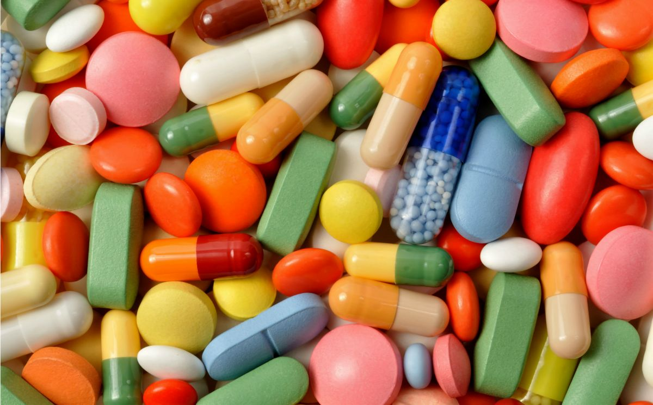
Гипервитаминоз (передозировка витаминами)
Гипервитаминоз (лат. Hypervitaminosis) – острое расстройство организма в результате отравления (интоксикации) сверхвысокой дозой одного или нескольких витаминов, содержащихся в пище или витаминосодержащих лекарствах. Доза и конкретные симптомы передозировки для каждого витамина свои.

Slide 47
Осторожно - витамины!
Самое опасное, при приеме витаминов - это передозировка препарата!
В данном случае могут произойти тяжелые изменения в организме, развитие хронических заболеваний , вплоть до тяжелых, несовместимых с жизнью последствий.

Slide 50
Но сегодня, как никогда, нужно помнить, что люди, по учению Святых Отцов Церкви, нуждаются не только в хлебе насущном (в узком понимании этого слова)-повседневной пище- источнике вещественной энергии из окружающей среды, но и благодатной невещественной энергии, исходящей от Бога.
То, в чем нуждается наше тело - это как бы хлеб с маленькой буквы;
душе же необходим Хлеб – с большой буквы – ЭТО Божье Слово.

Slide 52
Спаси, Господи, люди Твоя. Будьте здоровы духовно и телесно!

Slide 53
Благодарю за внимание!

